Slide 1

TIỂU LUẬN CHUYÊN NGÀNH HỆ THỐNG THÔNG TIN
ĐỀ TÀI: “XÂY DỰNG WEBSITE BÁN SMARTPHONE VỚI JAVA SPRINGBOOT”
SINH VIÊN THỰC HIỆN
NGUYỄN HỮU ĐẠT: 20110631
LÊ PHÚC HẬU: 20110278
GVHD: THẦY VÕ XUÂN THỂ

Slide 2
01
GIỚI THIỆU ĐỀ TÀI
Tìm hiểu “Xây dựng website bán smart phone trực tuyến”
Trong thế giới ngày nay, điện thoại thông minh không chỉ là một công cụ liên lạc mà còn là người bạn đồng hành không thể thiếu trong cuộc sống.
Tận dụng tiềm năng của internet giúp giảm chi phí về mặt cửa hàng và nhân lực, tạo ra sự tiện lợi cho cả người mua và người bán.
Người dùng có thể dễ dàng tìm kiếm, so sánh và mua sắm các sản phẩm từ các thương hiệu uy tín trên thị trường.

Slide 3
01
GIỚI THIỆU ĐỀ TÀI
Nền tảng công nghệ
- Frontend: HTML, CSS, JavaScript, jQuery, Bootstrap, Thymeleaf, AngularJS.
- Backend: Spring Boot, Spring Data JPA, Spring Security, Hibernate.
- RESTful API: Spring Boot
Giới thiệu ngôn ngữ lập trình Java
Java là một ngôn ngữ lập trình hướng đối tượng, ngôn ngữ lập trình all-purpose, cho phép nhà phát triển ứng dụng viết mã một lần và chạy trên mọi nền tảng hỗ trợ Java
Các library – framework hỗ trợ
Thymeleaf
Bootstrap
jQuery
RESTful Web Service
Apache Maven
Spring Security
Spring Boot
Apache Tomcat
Microsoft SQL Server
phần mềm có chức năng chính là lưu trữ và truy xuất dữ liệu theo yêu cầu của các ứng dụng phần mềm khác.

Slide 4
02
KHẢO SÁT ĐỀ TÀI
Thực tế hiện nay
Bối cảnh toàn cầu hóa, thương mại điện tử, một hình thức kinh doanh trực tuyến dựa trên công nghệ thông tin và Internet, đã trở thành một động lực quan trọng đối với sự phát triển kinh tế
Sự gia tăng mạnh mẽ của thương mại điện tử được thúc đẩy bởi sự kết hợp linh hoạt giữa công nghệ thông tin và Internet, tạo ra một cánh cửa kinh doanh tiên tiế

Slide 5
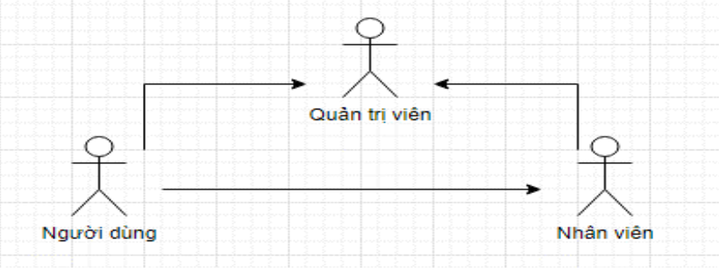
02
KHẢO SÁT ĐỀ TÀI
Mô hình nghiệp vụ của hệ thống bán điện thoại thông minh trực tuyến:
Sơ đồ tổ chức

Slide 6
02
KHẢO SÁT ĐỀ TÀI
Chức năng, nhiệm vụ từng bộ phận
QUẢN TRỊ VIÊN (ADMIN):
+ Quản lý trực tiếp hoạt động của trang web và chịu trách nhiệm vận hành hệ thống.
+ Quản lý tài khoản nhân viên, bao gồm việc tạo mới, sửa đổi và xóa.Xem và quản lý doanh thu của trang web.
+ Thực hiện thống kê và báo cáo về hoạt động của trang web.
NGƯỜI DÙNG (USER):
+ Xem chi tiết về sản phẩm, bao gồm thông tin chi tiết, ảnh, và đánh giá từ người dùng khác.
+ Thêm sản phẩm vào giỏ hàng và thực hiện quy trình đặt hàng.
+ Quản lý giỏ hàng, bao gồm thêm/sửa/xóa sản phẩm.
+ Thích và bình luận về sản phẩm.
+ Cập nhật thông tin cá nhân như địa chỉ giao hàng và thông tin thanh toán.
NHÂN VIÊN:
+ Quản lý thông tin về các hãng sản xuất, danh mục sản phẩm, cũng như sản phẩm cụ thể.
+ Quản lý đơn hàng, bao gồm xem, sửa đổi và hủy bỏ đơn hàng khi cần.
+ Quản lý đánh giá từ người dùng và quản lý nội dung trên blog nếu có.

Slide 7
02
KHẢO SÁT ĐỀ TÀI
Đăng ký tài khoản mới(Người dùng)
Cập nhật thông tin tài khoản, xemlịch sử mua hàng (Người dùng)
Quản lý giỏ hàng(Người dùng)
Thanh toán đơn hàng(Người dùng)
Chức năng thêm, xóa, sửa hãng sảnxuất, danh mục, sản phẩm, đơn hàng, bài viết, bình luận (Nhân viên)
Quản lý tài khoản nhân viên (Quản trị viên)
Báo cáo số liệu, thống kê doanh thu(Quản trị viên)
Yêu cầu chức năng

Slide 8
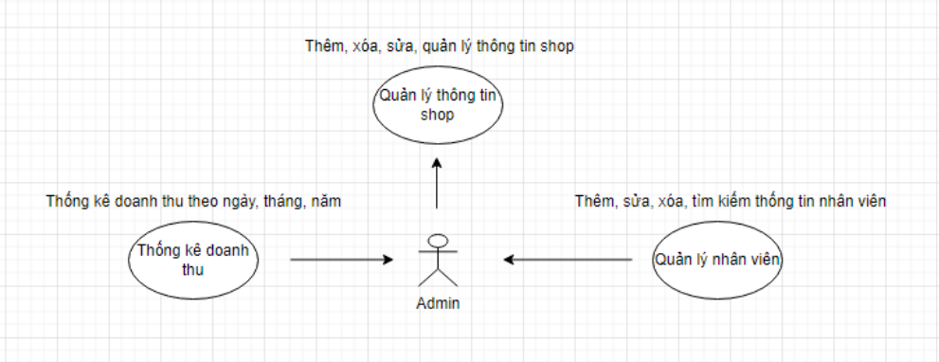
03
PHÂN TÍCH THIẾT KẾ HỆ THỐNG
Use Case tổng quát dành cho Quản trị viên

Slide 9
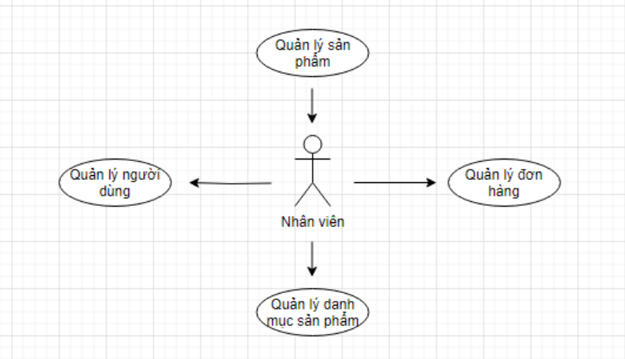
03
PHÂN TÍCH THIẾT KẾ HỆ THỐNG
Use Case tổng quát dành cho Nhân viên

Slide 10
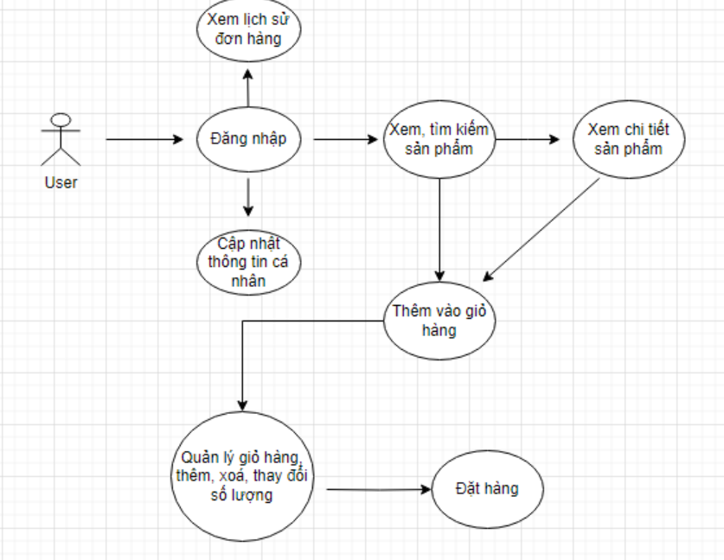
03
PHÂN TÍCH THIẾT KẾ HỆ THỐNG
Use Case tổng quát dành cho Người dùng

Slide 11
03
PHÂN TÍCH THIẾT KẾ HỆ THỐNG
Đặc tả use case sản phẩm
Mô Tả:
- Hiển thị sản phẩm theo danh mục, tạo thuận lợi cho người dùng theo dõi và tìm kiếm.
- Cung cấp khả năng thêm, xóa, sửa, ẩn và hiển thị sản phẩm một cách dễ dàng trên cả danh mục và trang chi tiết sản phẩm.
- Chứa đựng thông tin đầy đủ và đa dạng về sản phẩm, bao gồm tên, mã sản phẩm, giá cả, mô tả chi tiết, cũng như đánh giá và nhận xét của người dùng.

Slide 12
03
PHÂN TÍCH THIẾT KẾ HỆ THỐNG
Đặc tả use case tìm kiếm sản phẩm
* Mô Tả:
- Cung cấp khả năng tìm kiếm sản phẩm một cách nhanh chóng và thuận tiện, giúp người dùng dễ dàng xác định sản phẩm mong muốn.
Đặc tả use case đăng ký tài khoản
Mô Tả:
Hỗ trợ người dùng đăng ký thành viên (Người dùng) để có thể sử dụng các dịch vụ mà hệ thống cung cấp.

Slide 13
03
PHÂN TÍCH THIẾT KẾ HỆ THỐNG
Đặc tả use case đăng nhập
* Mô Tả:
- Chức năng đăng nhập giúp người dùng truy cập và sử dụng các dịch vụ của hệ thống, bao gồm việc mua sản phẩm, đặt hàng, và sử dụng các ưu đãi hoặc mã giảm giá khi mua hàng.
Đặc tả use case quản lý giỏ hàng
*) Mô Tả
- Cung cấp một giỏ hàng trực tuyến cho người dùng, giúp họ quản lý các sản phẩm đã chọn mua.

Slide 14
03
PHÂN TÍCH THIẾT KẾ HỆ THỐNG
Đặc tả use case đặt hàng
Mô Tả
- Cho phép người dùng thực hiện việc mua sản phẩm trong hệ thống.
Đặc tả use case thông tin cá nhân người dùng
Mô Tả
- Cho phép người dùng cập nhật thông tin chi tiết của họ trong hệ thống.

Slide 15
03
PHÂN TÍCH THIẾT KẾ HỆ THỐNG
Đặc tả use case thông tin cá nhân người dùng
Mô Tả
- Cho phép người dùng cập nhật thông tin chi tiết của họ trong hệ thống.
Đặc tả use case quản lý tài khoản nhân viên
Mô Tả:
- Cho phép quản trị viên quản lý các thông tin được công khai của nhân viên trong hệ thống.

Slide 16
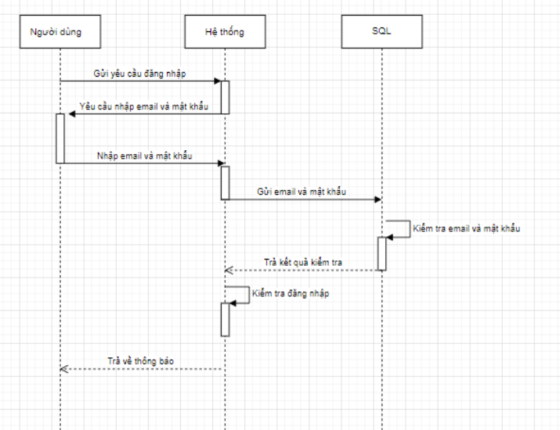
03
PHÂN TÍCH THIẾT KẾ HỆ THỐNG

Slide 17
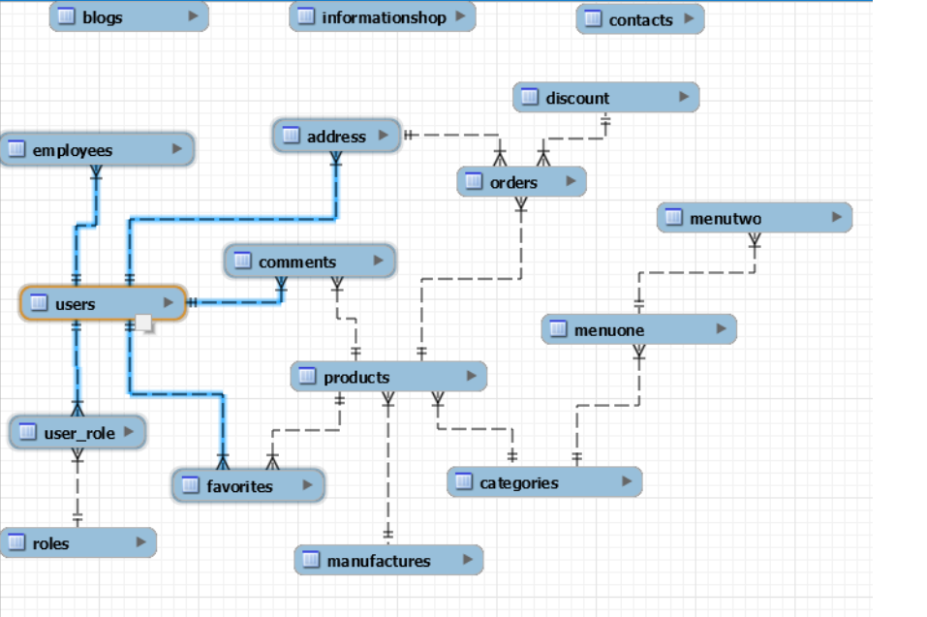
03
PHÂN TÍCH THIẾT KẾ HỆ THỐNG
Lược đồ lớp (class diagram)

Slide 18
Thank You!!!

